Slide 1
lípa
Pozorovatelé
Oliver, Míša, Dan, Kája

Slide 2
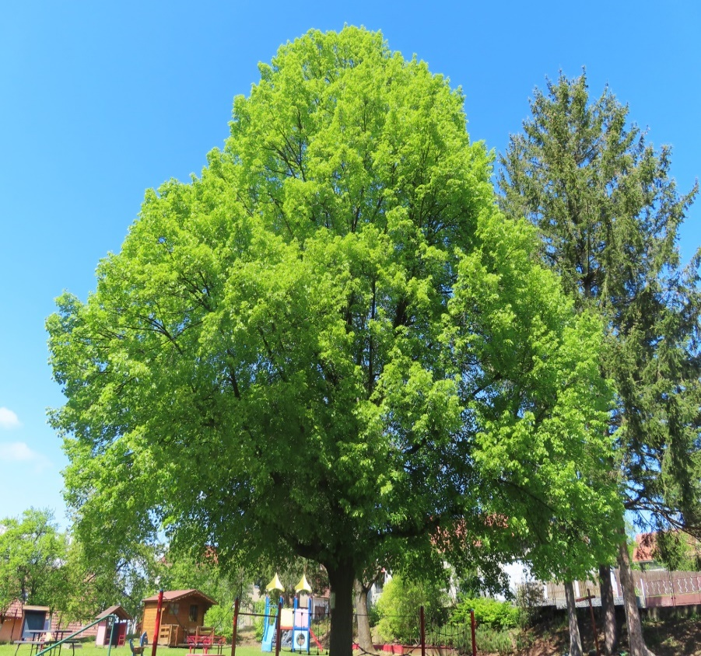
LÍPA MÁ SRDÍČKOVÉ LISTY. JE TO LÉČIVÝ STROM. LÉČÍ SVÝMI KVĚTY PŘI NACHLAZENÍ. LÍPA JE VYSOKÝ STROM. ZPÍVÁ SE O NÍ PÍSNIČKA „POD TOU NAŠÍ STAROU LÍPOU“. LÍPA BYLA ODEDÁVNA NAZÝVÁNA KRÁLOVNOU MEDONOSNÝCH ROSTLIN. LIPOVÝ MED JE JEDEN Z NEJLEPŠÍCH. VELMI VYSOKO SE CENÍ LIPOVÉ DŘEVO. LÍPA JE NAŠÍM NÁRODNÍM STROMEM.

Slide 4
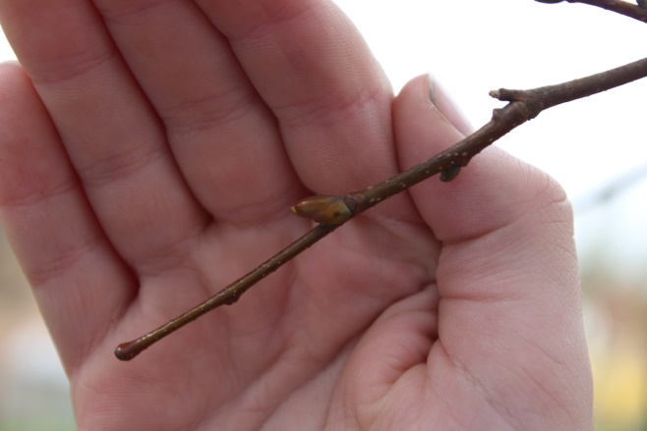
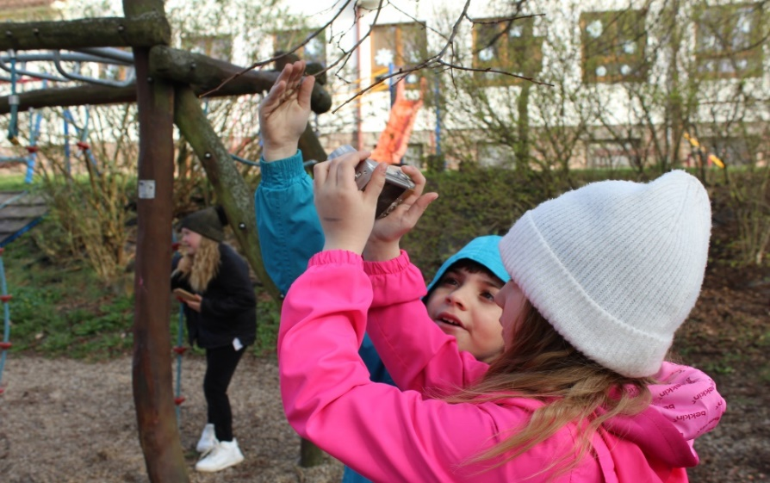
18.3.2024 bylo 9°C, čekání na rašení pupenů

Slide 5
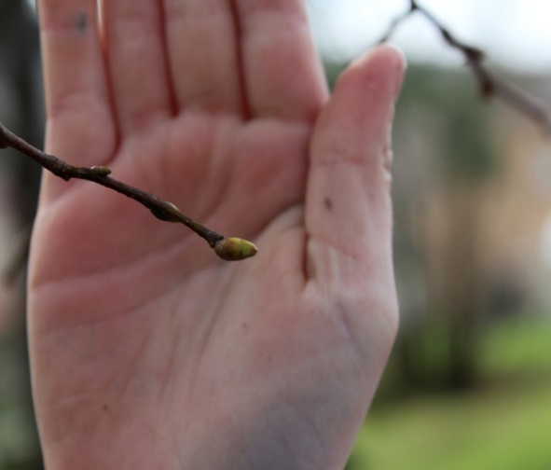
21.3.2024 bylo 19°C

Slide 6
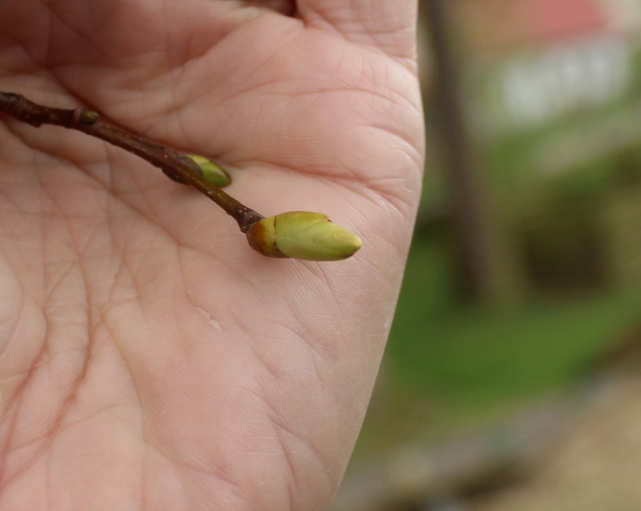
2.4.2024 bylo 16°C

Slide 7
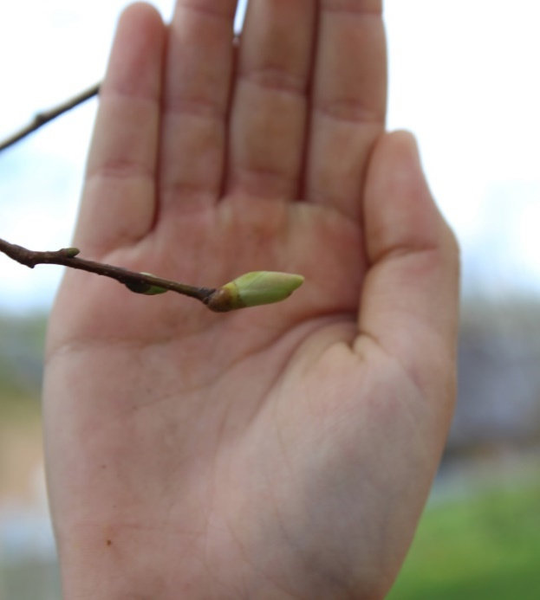
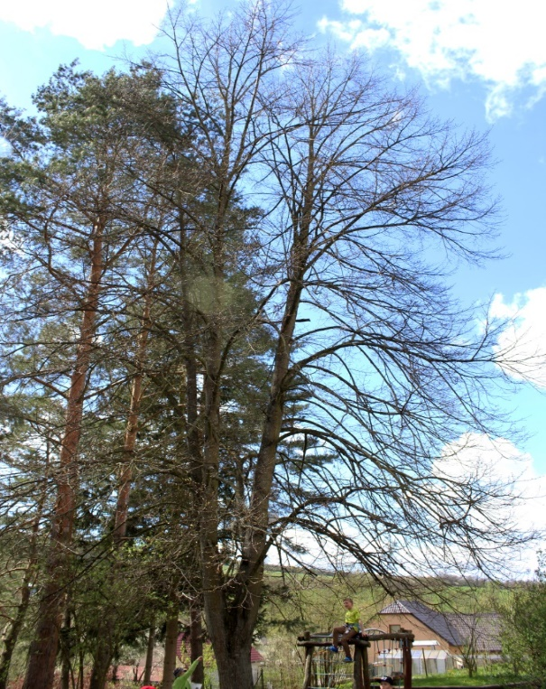
4.4.2024 bylo 22°C

Slide 8
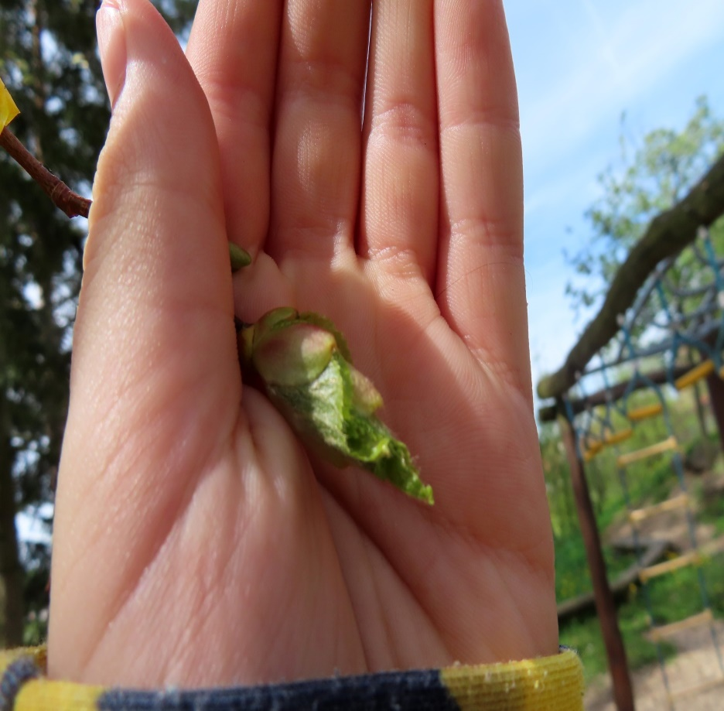
8.4.2024 bylo 26°C začalo rašení pupenů

Slide 9
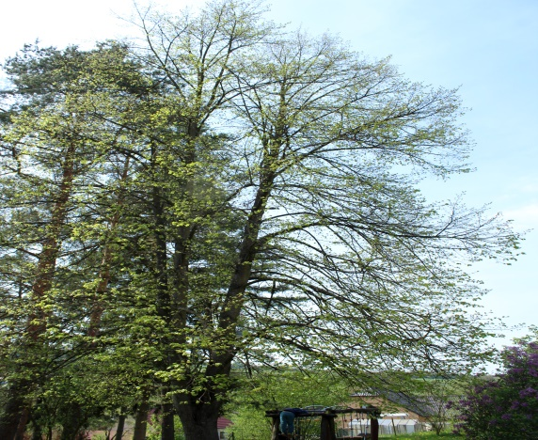
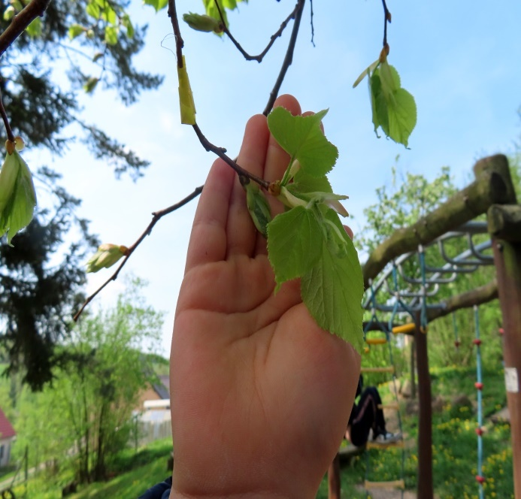
11.4.2024 bylo 30°C

Slide 10
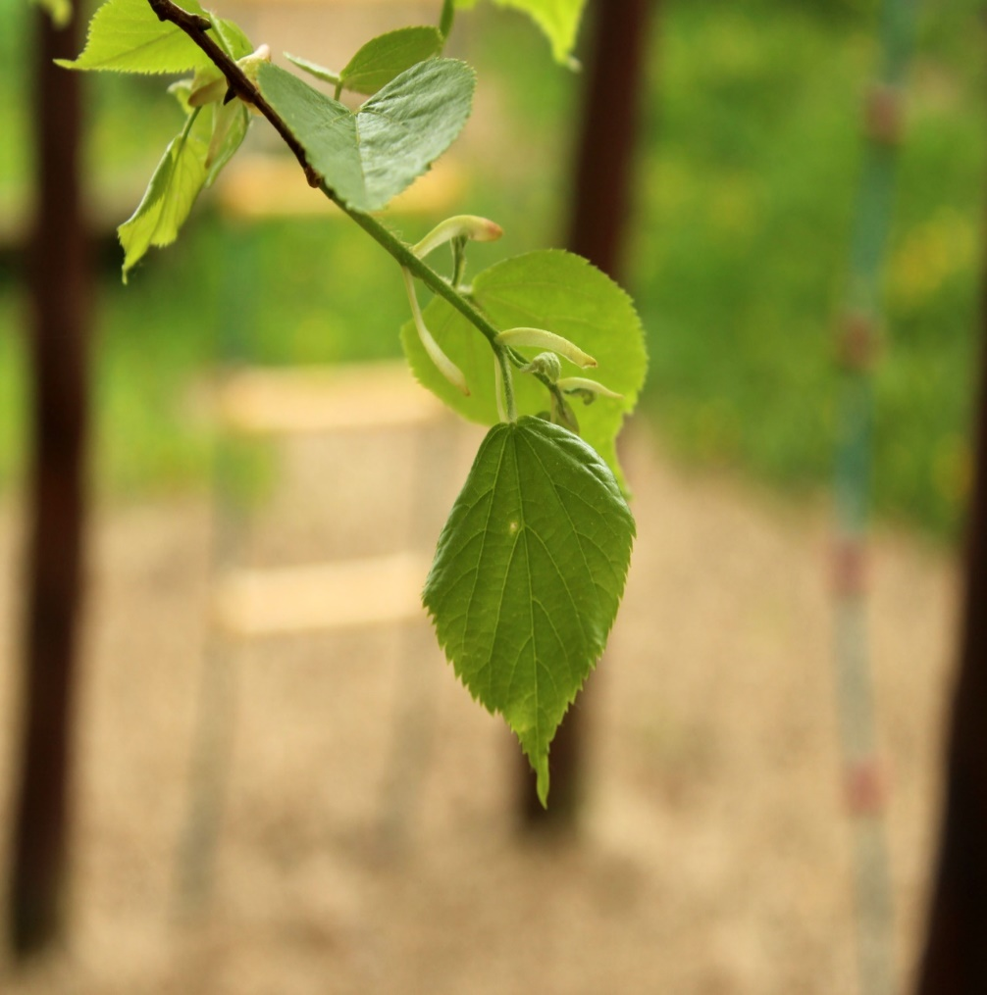
15.4.2024 bylo 17°C, fenofáze plné olistění

Slide 11
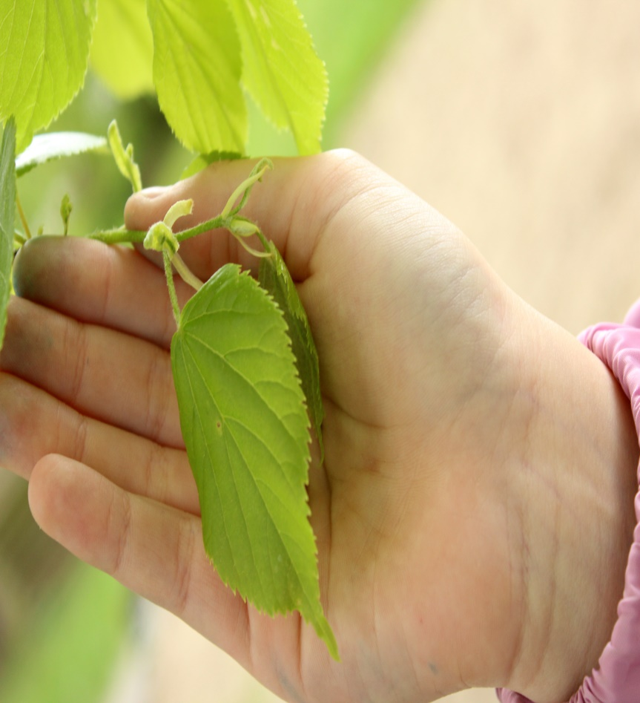
17.4.2024 11°C čekání na kvetení

Slide 12
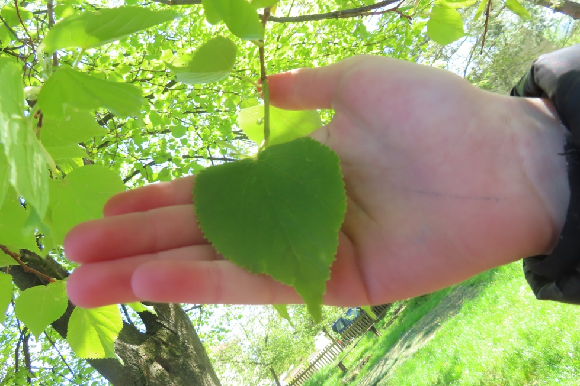
22.4.2024 15°c

Slide 13
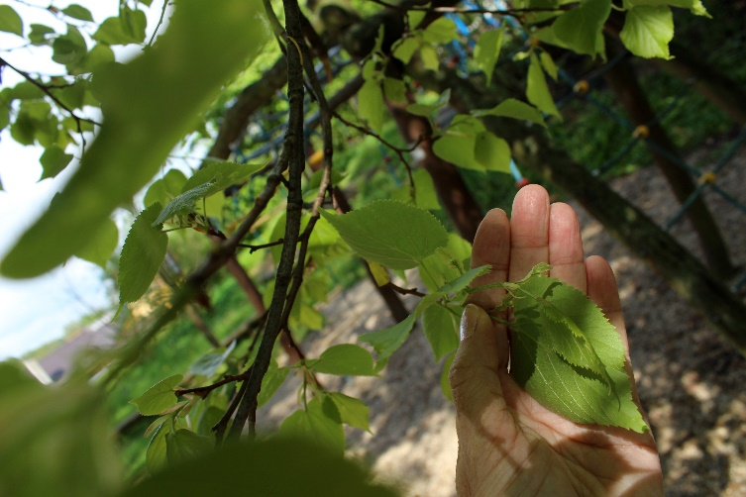
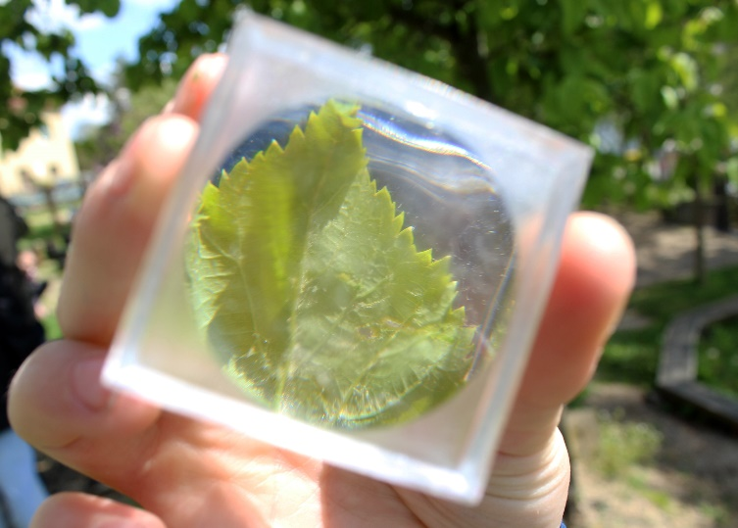
25. 4. 21°C tvorba květů

Slide 14
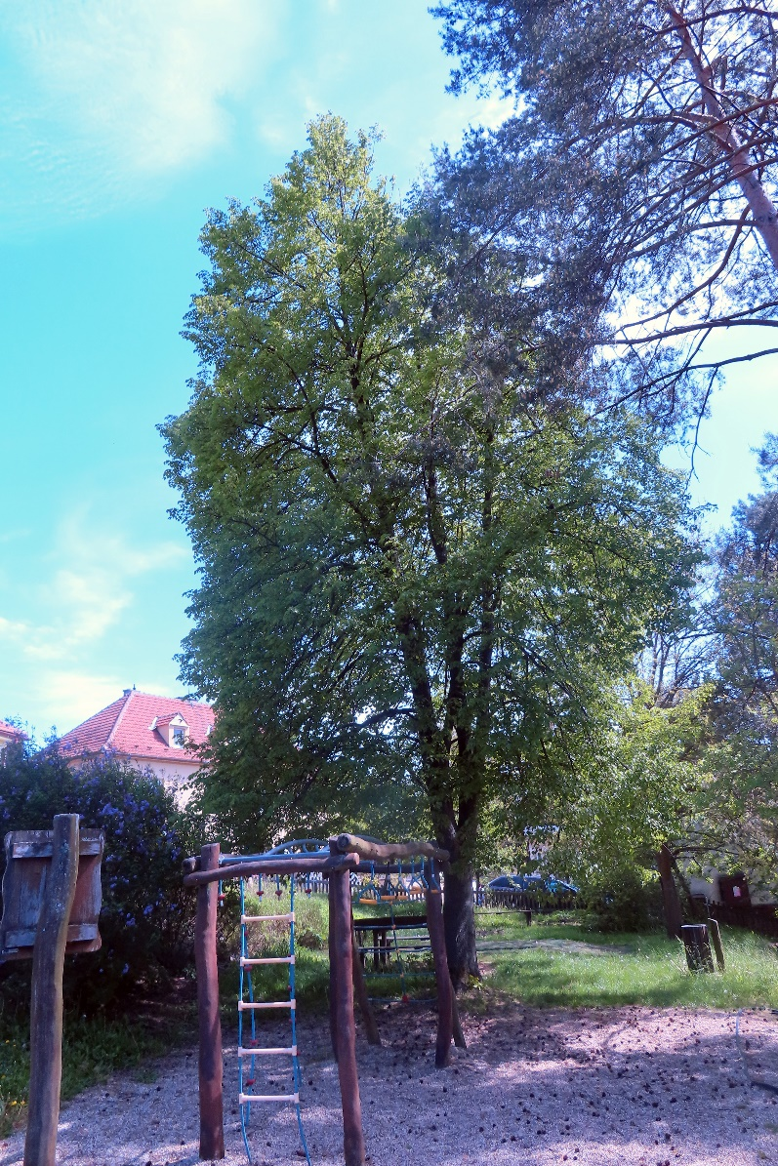
29. 4. 2024

Slide 15
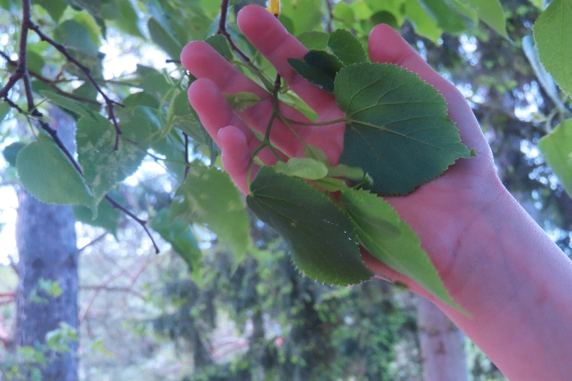
2. 5.

Slide 16
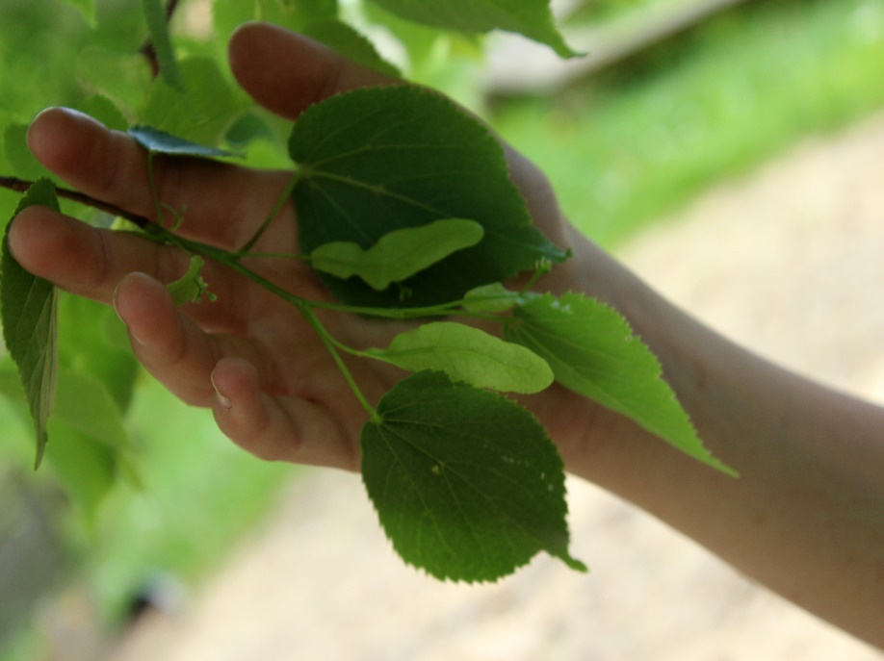
6. 5. květy stále rostou

Slide 17
9. 5. brzy pokvete

Slide 19
Lípa je krásná a užitečná

